Slide 1
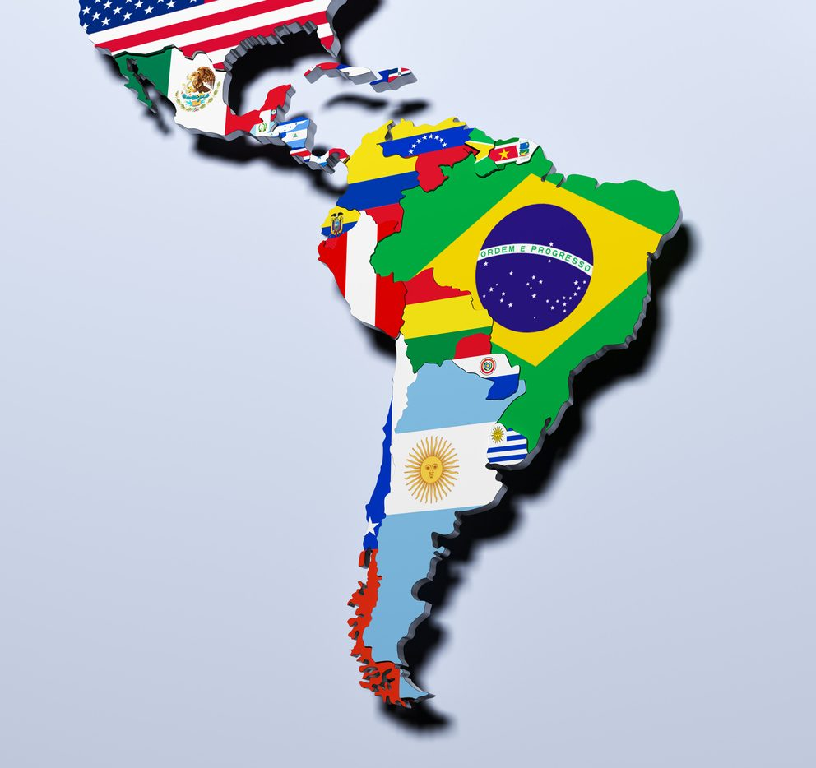
GEOGRAFIYA
10-sinf
Mavzu:
Lotin amerikasi
Shayxontohur tumani 276-maktabning
geografiya fani o’qituvchisi
Shodiyeva Nafosat

Slide 2
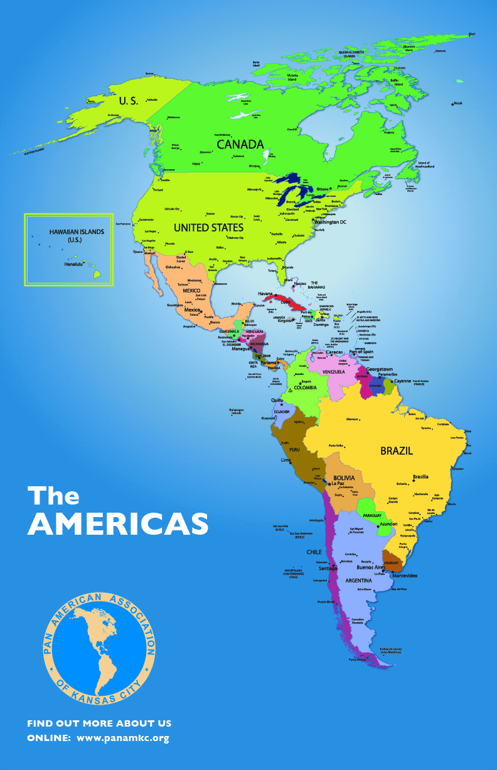
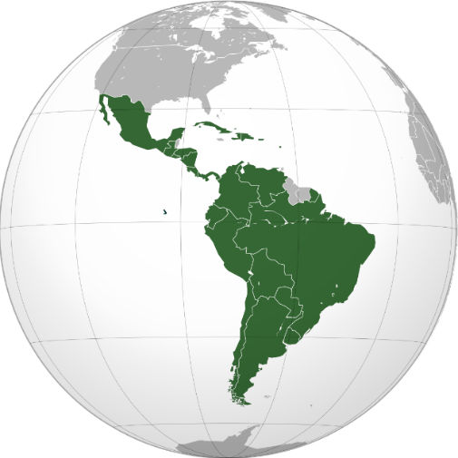
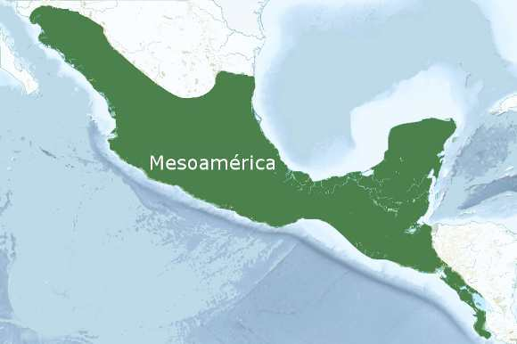
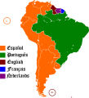
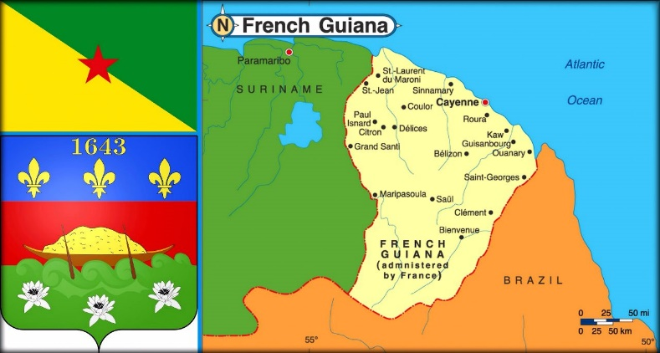
Lotin amerikasi
Lotin Amerikasining siyosiy xaritasida hozirgi kunda 33 ta mustaqil davlat hamda qator mustamlakalar mavjud
O‘rta Amerika
Karib havzasi
davlatlari
Markaziy
Amerika
Vest-Indiya

Slide 3
Lotin amerikasi
Prezidentlik respublikasi
Konstitut-siyaviy monarxiya
Federativ davlat
Unitar

Slide 4
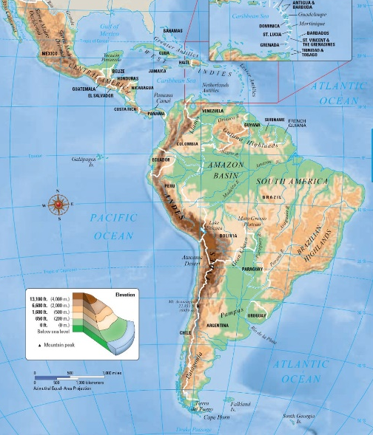
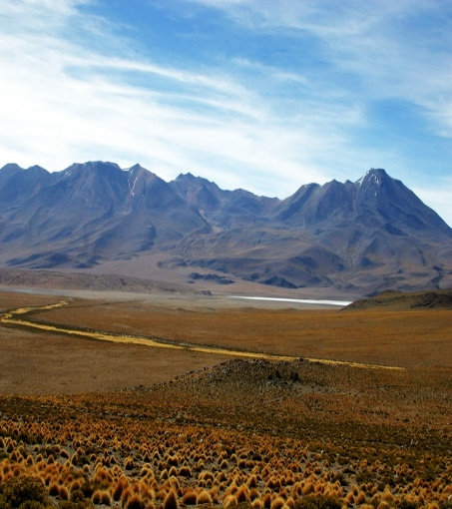
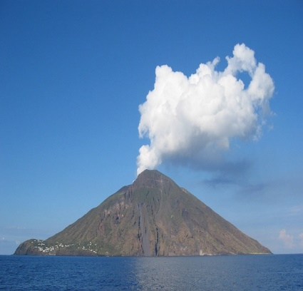
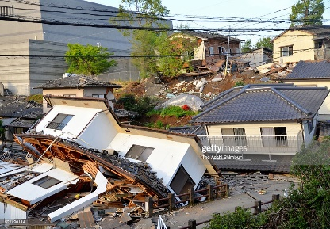
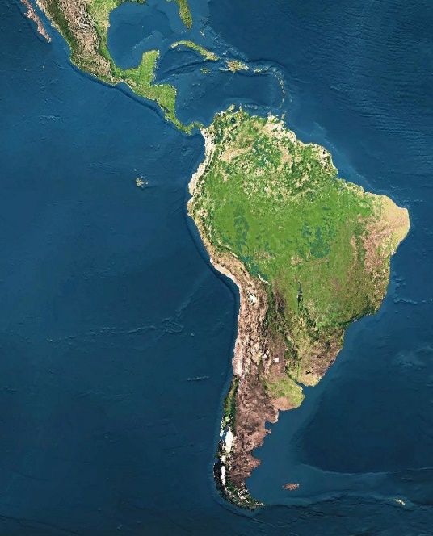
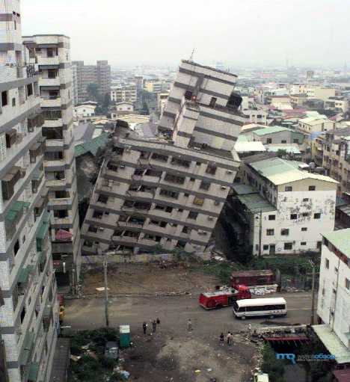
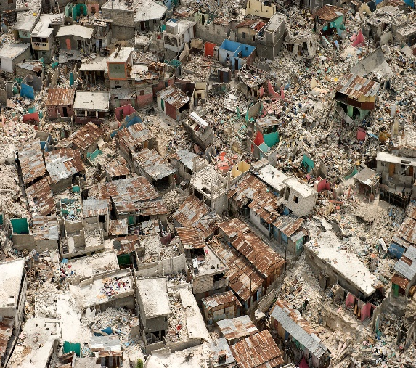
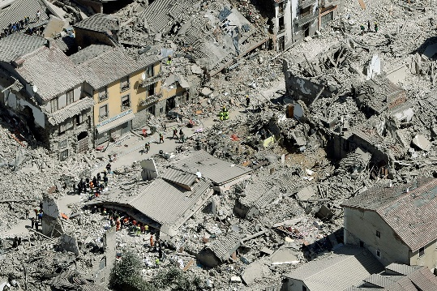
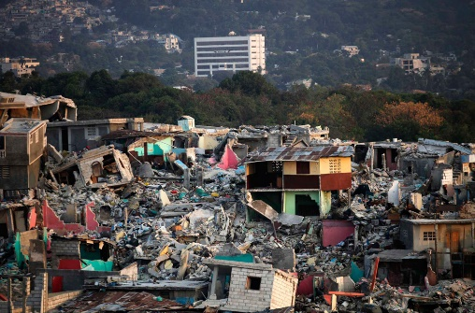
Lotin amerikasi
Meksika, Markaziy Amerika davlatlari, Kolumbiya, Ekvador, Peru, Boliviya, Chili
Karib dengizidagi orol mamlakatlar
Braziliya, Argentina, Urugvay, Surinam, Gayana
2010-yili Chili,
2012-yili Gvatemala, 2010-yili Gaitida
Kordil yera-And tog‘lari va Karib dengizidagi orollar

Slide 5
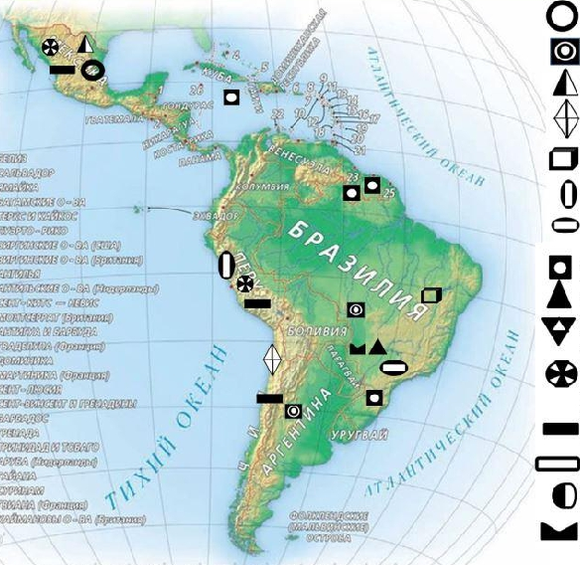
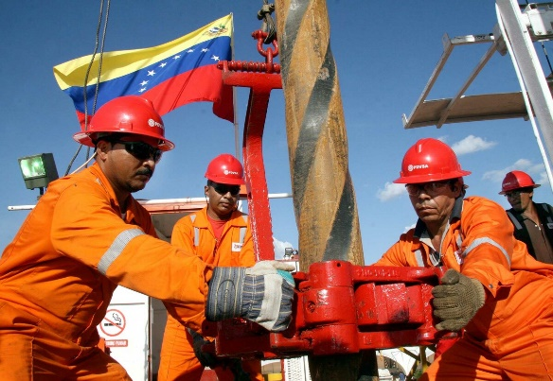
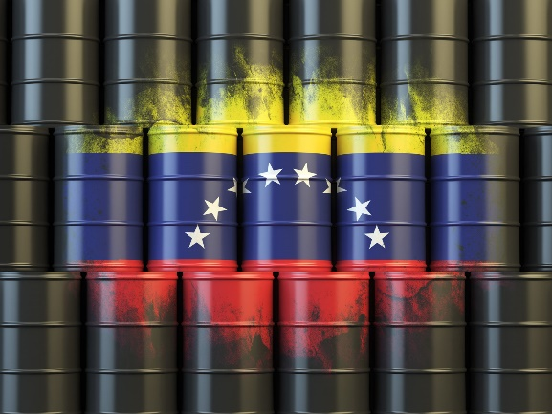
Lotin amerikasi
Neft-gaz resurslariga Venesuela, Meksika
Boksit (alyuminiy) rudalariga Yamayka,
Braziliya, Venesuela, Gayana, Surinam
Misga Chili, Peru
Temir rudalariga Braziliya,
Kuba, Venesuela,
Braziliya
Qimmatbaho toshlarga Kolumbiya
Nikelga Kuba
Litiy, qalay va mineral tuzlariga Boliviya
Tabiiy selitraga Chili

Slide 6
Lotin amerikasi
Lotin Amerikasida
650 millionga yaqin aholi yashaydi, va bu yer shari aholisining 8,5 foizini tashkil qilmoqda
Hozirda tug‘ilish darajasi asta-sekin pasayishi bilan tavsiflanadigan demografik o‘tishning 3-bosqichida
Kuba, Urugvay va Argentina esa demografik o‘tish jarayonini yakunlab, aholi tabiiy ko‘payishining past darajasi bilan ajralib turibdi.
O‘tgan asrda Lotin Amerikasida aholining tabiiy ko‘payishi “demografik portlash” bosqichini kechirdi

Slide 7
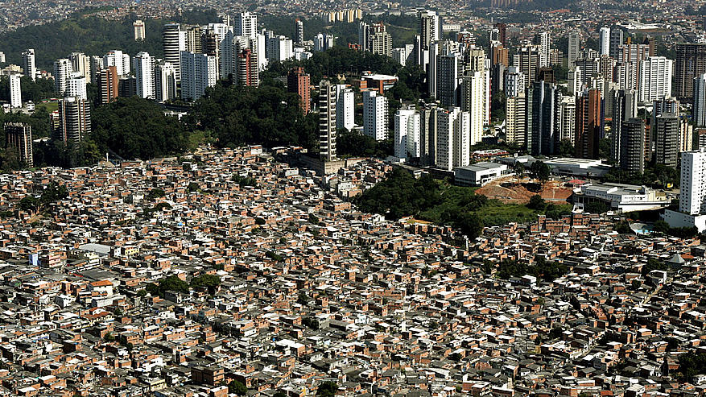
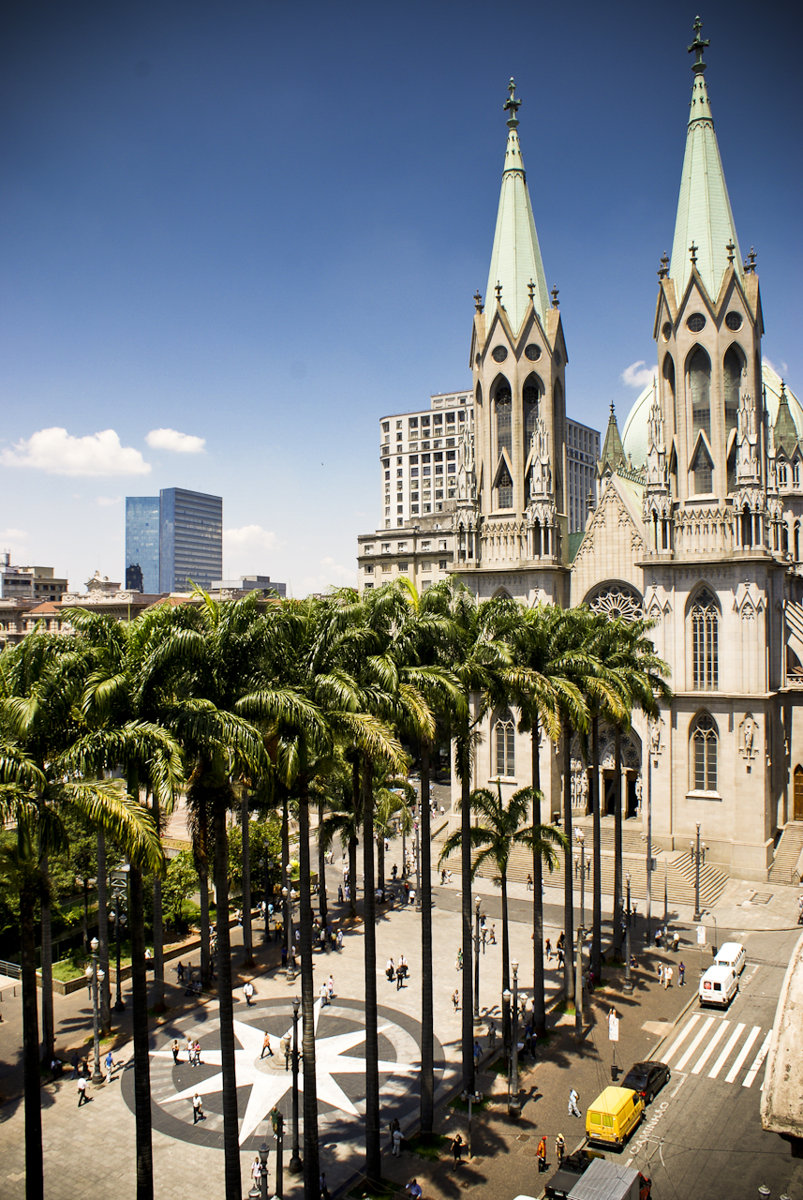
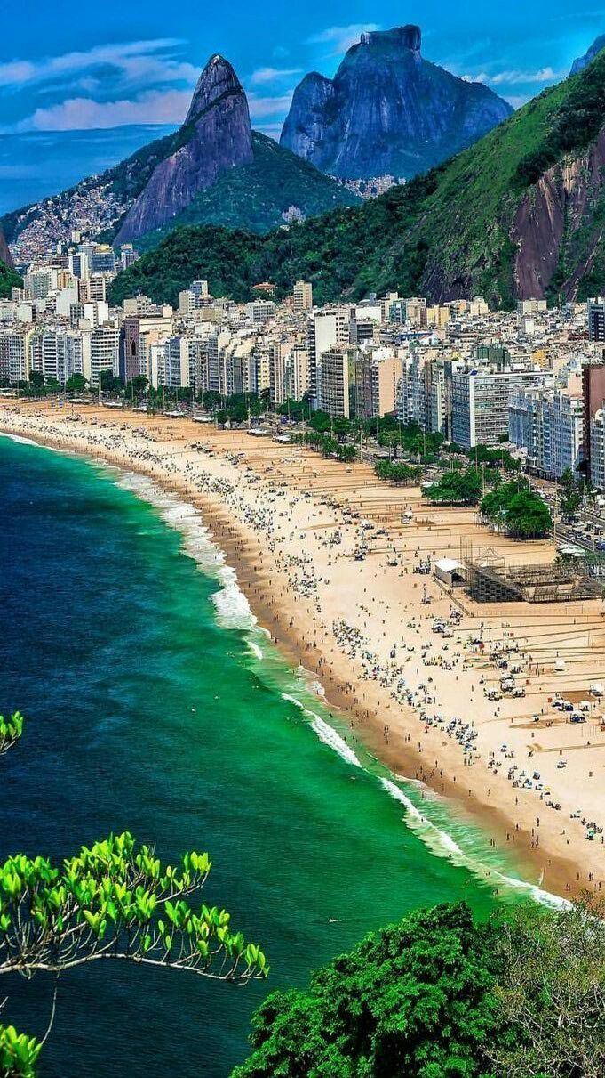
Lotin amerikasi
Aholi soni jihatidan mintaqada Braziliya va Meksika yetakchilik qilmoqda. Kolumbiya, Argentina, Venesuela va Peru kabi mamlakatlarning aholisi soni 20-50 mln kishi
Shaharlashuv ko‘rsatkichi Argentina, Venesuela va Urugvayda 90 foizdan, Braziliya va Chilida
80 foizdan oshadi.
Mexiko, San-Paulu, Riode-Janeyro, Lima, Buenos-Ayres, Santa-fe-de-Bogota singari shaharlari negizida jahon miqyosida eng yiriklari qatorida joy olgan shahar aglomeratsiyalari vujudga kelgan.

Slide 8
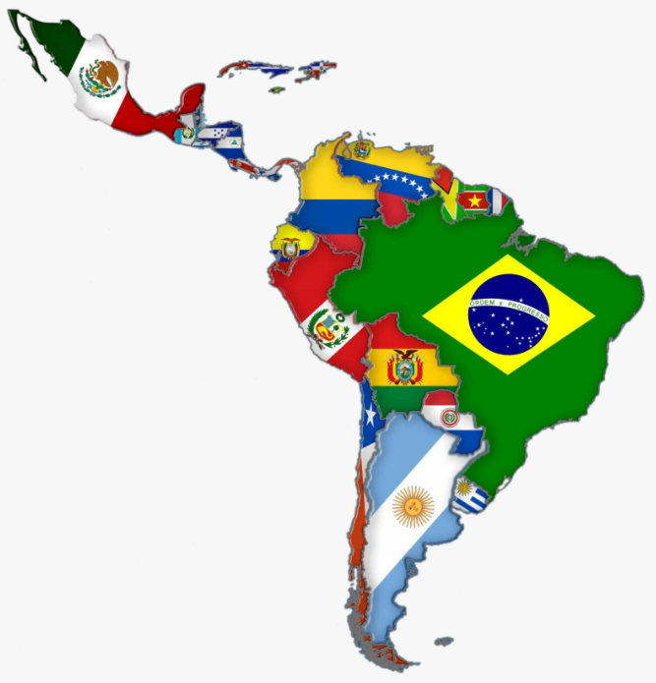

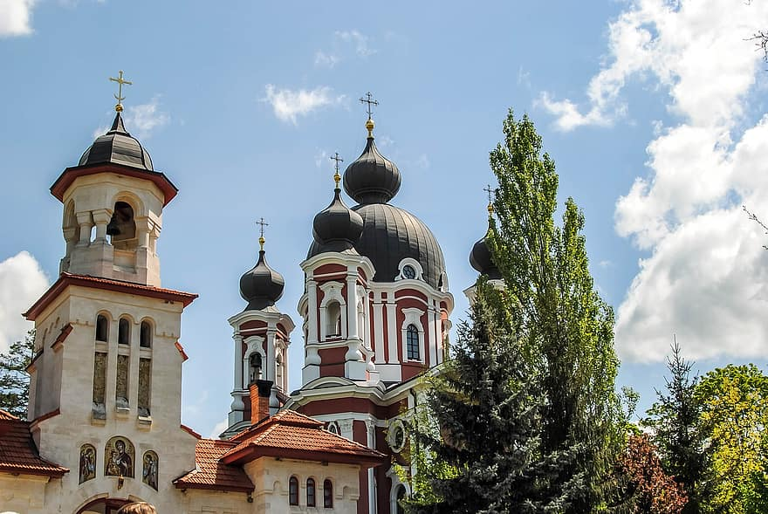
Lotin amerikasi
Lotin Amerikasi davlatlarining ko‘pida davlat tili sifatida ispan tili qabul qilingan
Mintaqa katoliklar soni bo‘yicha dunyoda yetakchidir
Irqiy tarkibi xilma-xil

Slide 9
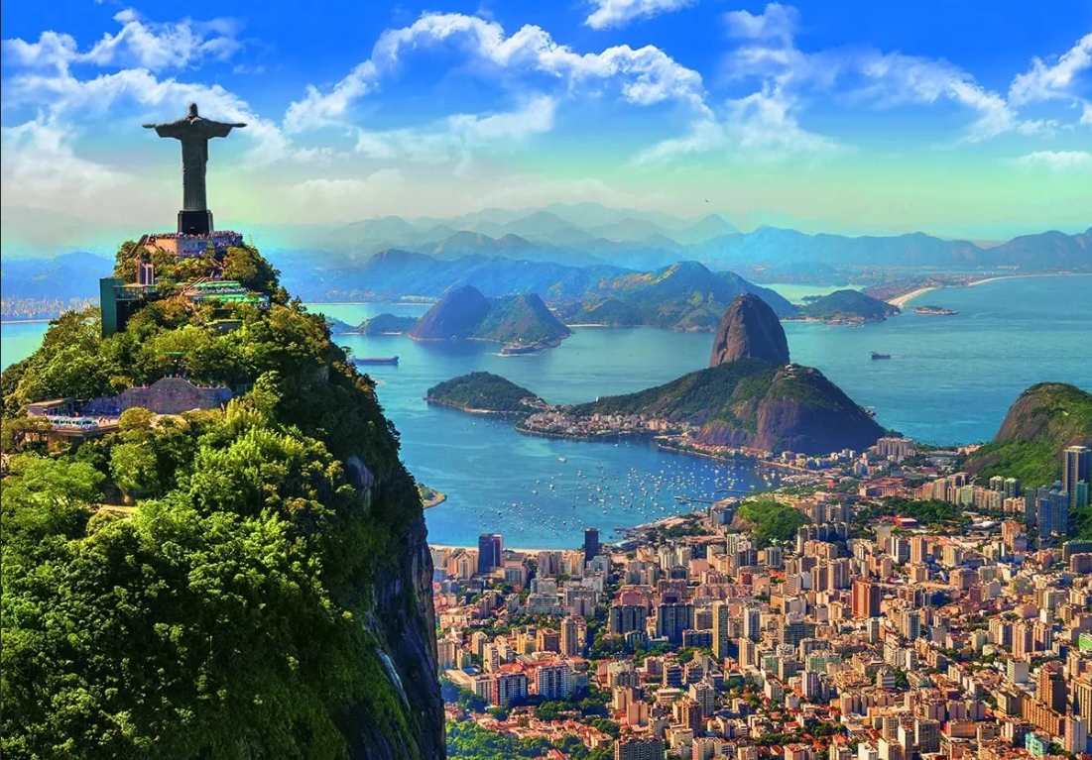
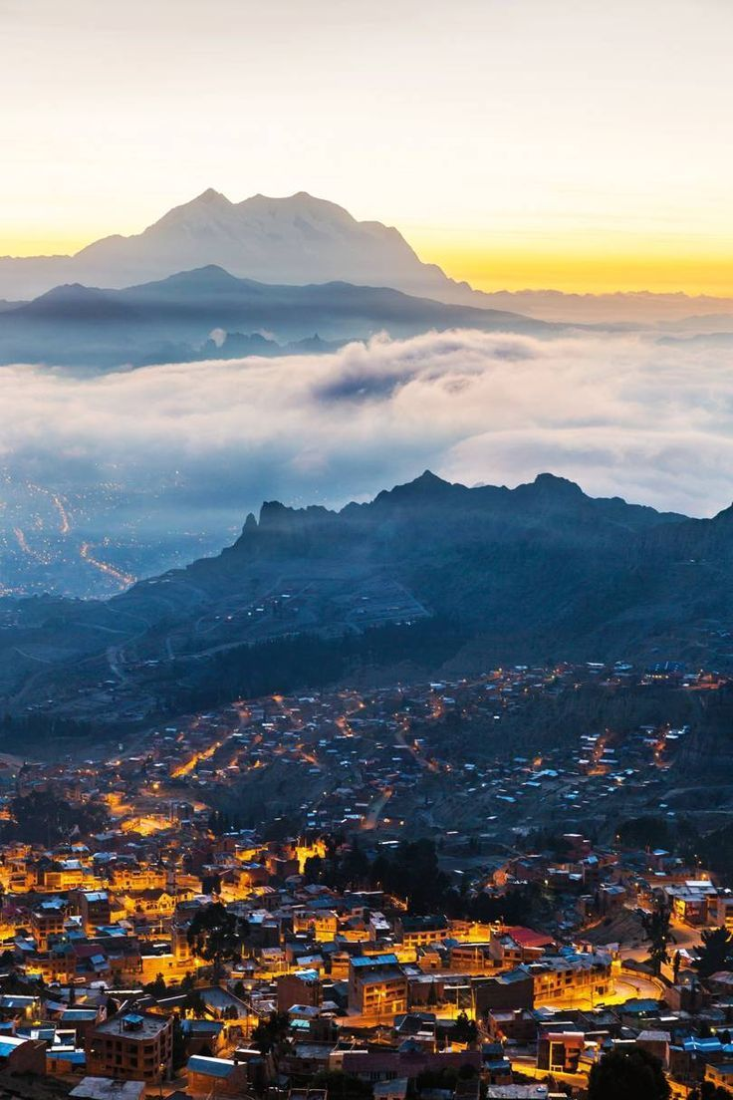
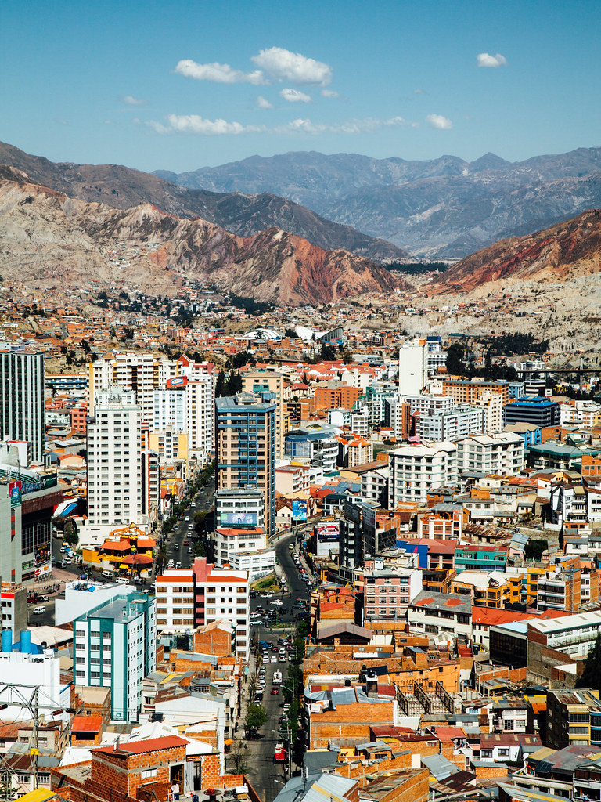
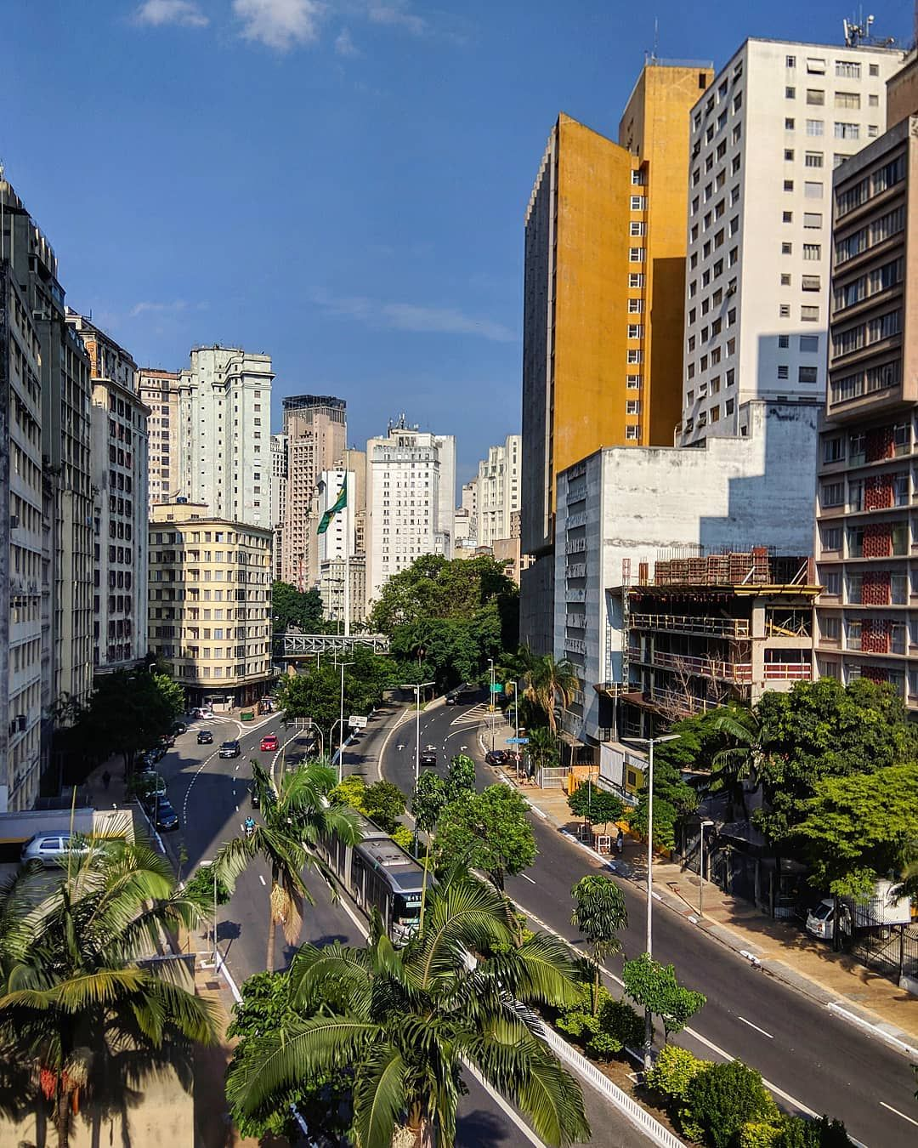
Lotin amerikasi
Lotin Amerikasi mamlakatlari aholisi Atlantika okeani va Karib dengizi qirg‘oqbo‘yi tekisliklari hamda Kordilyera-And tog‘larining ichki rayonlarida mujassamlangan
Meksika, Peru, Kolumbiya, Ekvador kabi
mamlakatlar aholisining aksariyat qismi yuqori balandlikdagi tog‘li rayonlarda yashashi.
La-Pas shahri – dunyodagi eng yuqori balandlikda
joylashgan poytaxt hisoblanib, bunday relyef sharoitida shakllangan jahondagi yagona “millioner” shahardir.

Slide 10
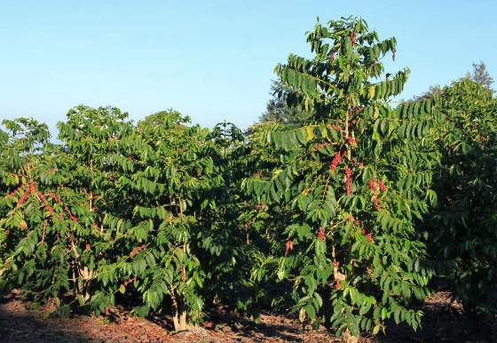
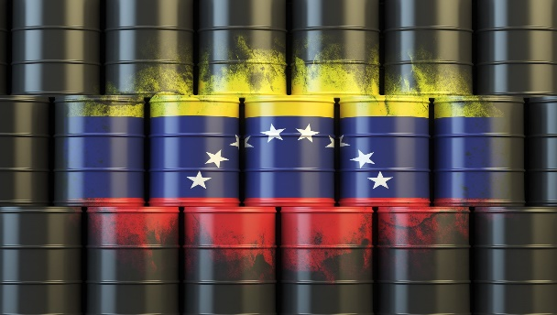

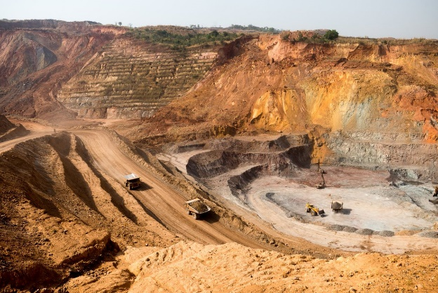
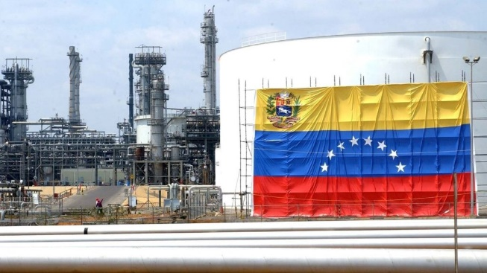
Lotin amerikasi
xalqaro ixtisoslashuvi:
yoqilg‘i
metallurgiya sanoati
konchilik
ko‘p tarmoqli qishloq
xo‘jaligi
mashinasozlik

Slide 11
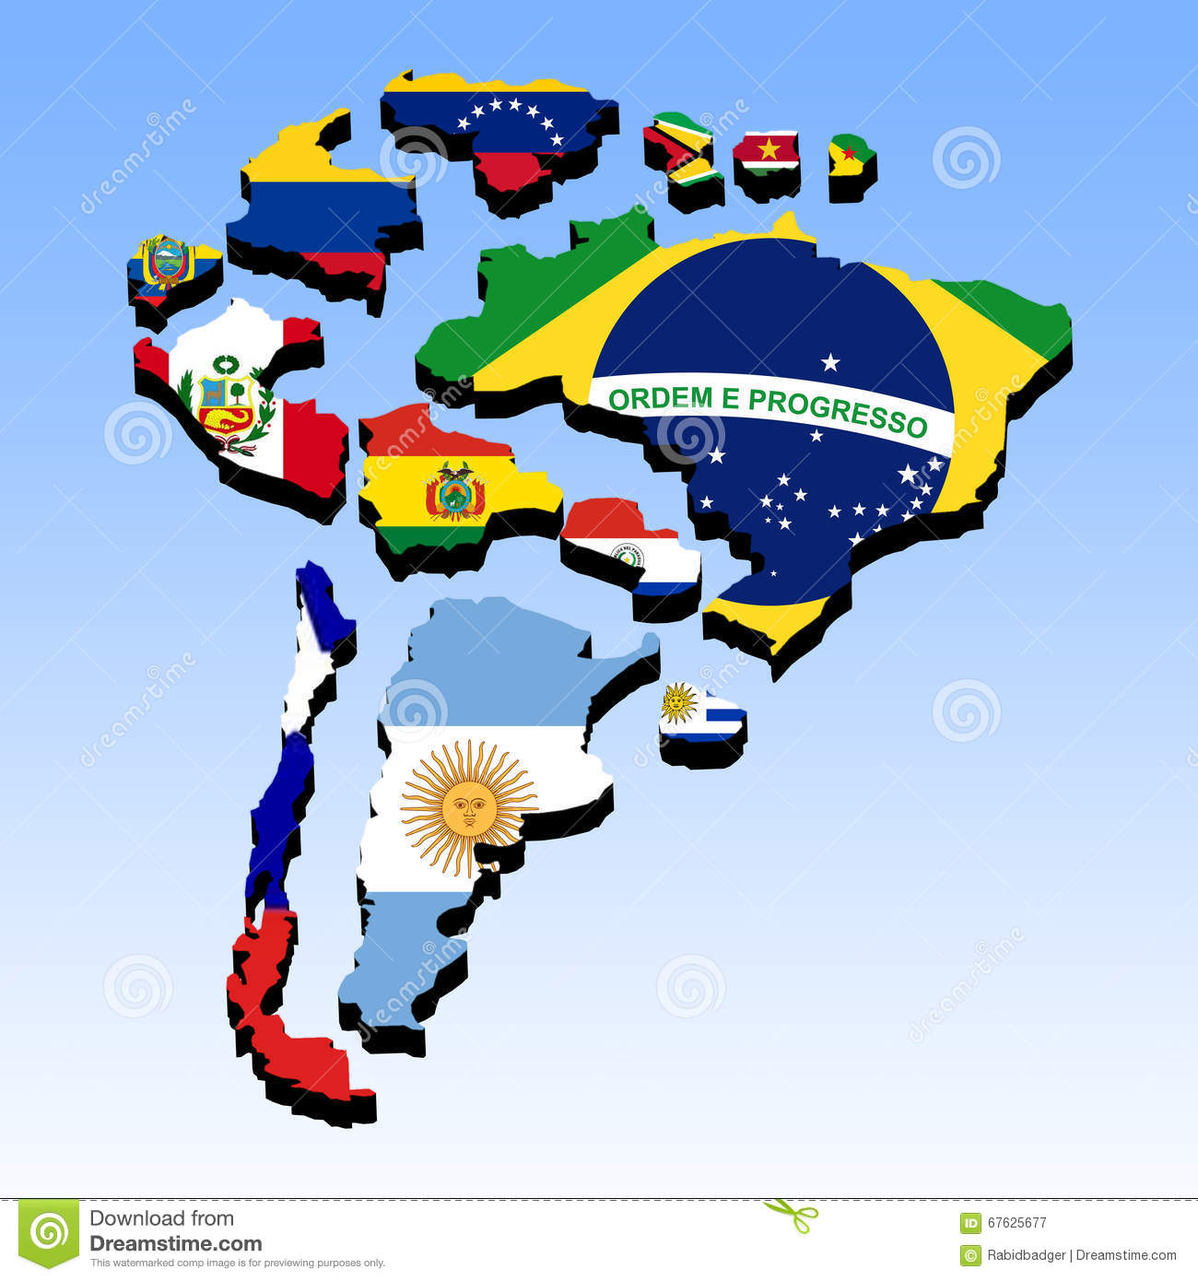
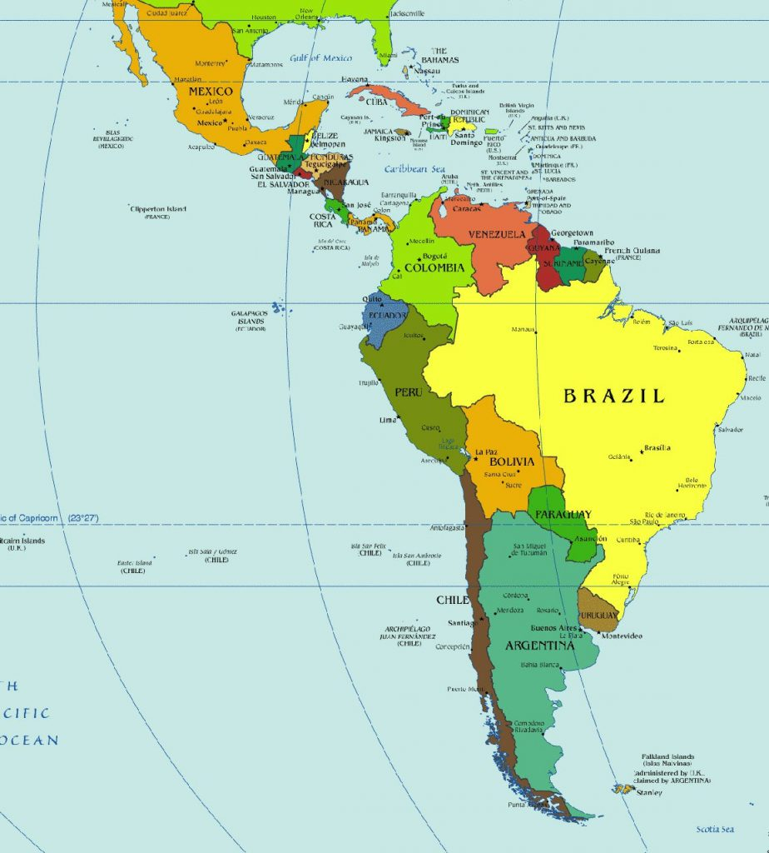
Lotin amerikasi
Mis
Temir, marganes, alyuminiy, mis, uran rudalarini
Qalay, surma, kumush va turli nodir metallar
Nikel va kobalt

Slide 12
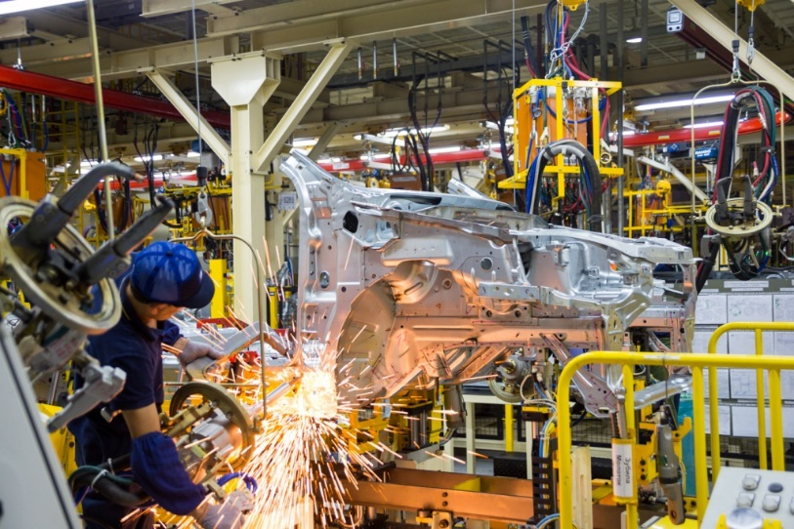
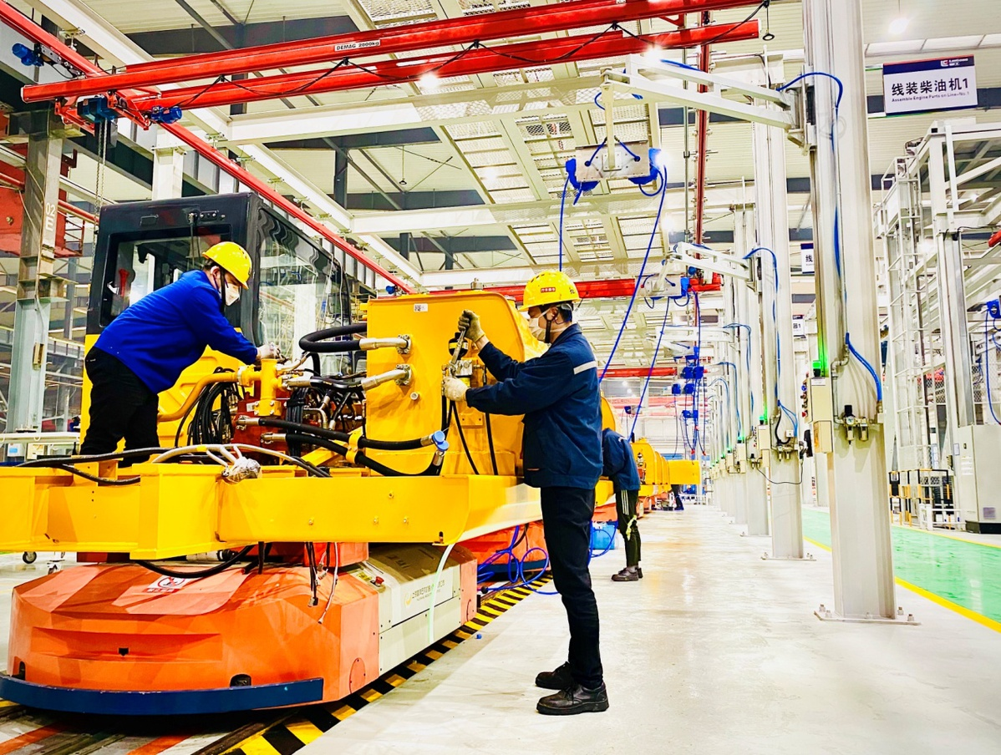
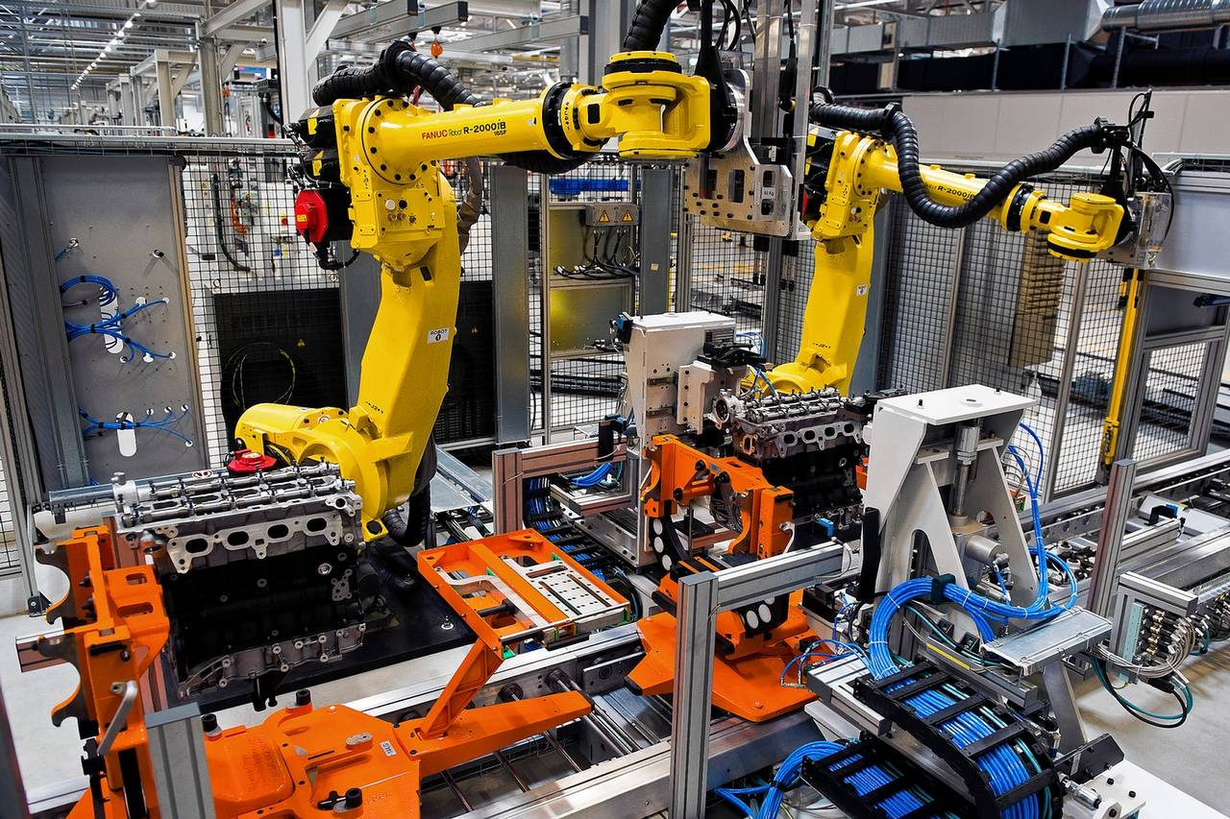
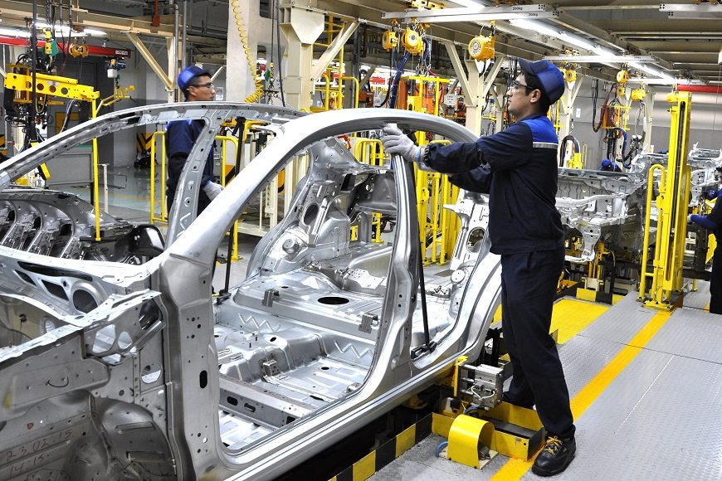
Lotin amerikasi
Braziliya, Meksika va Argentina

Slide 13
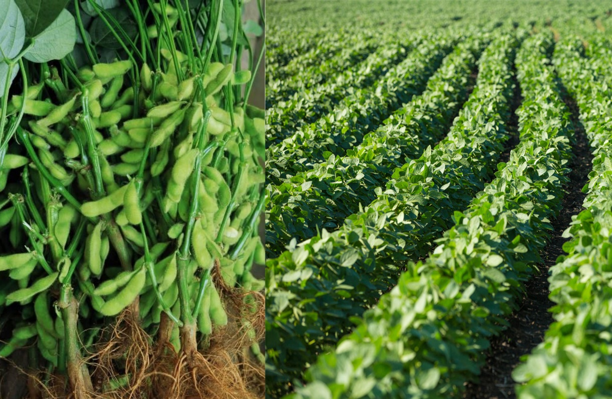
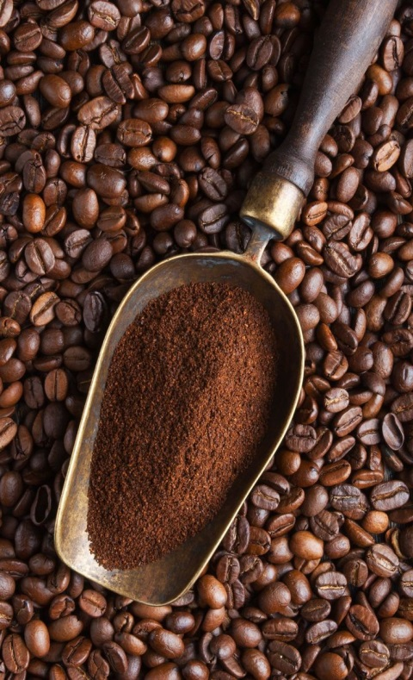

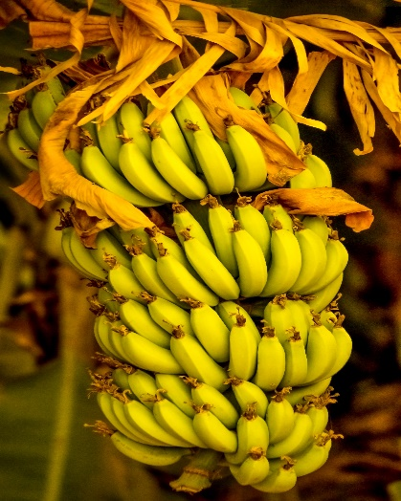
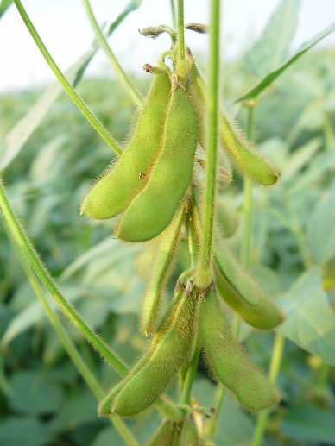
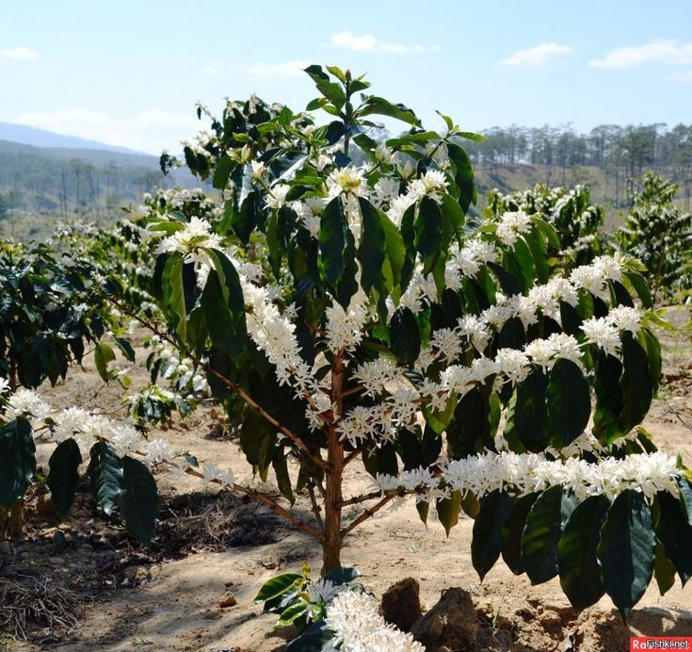
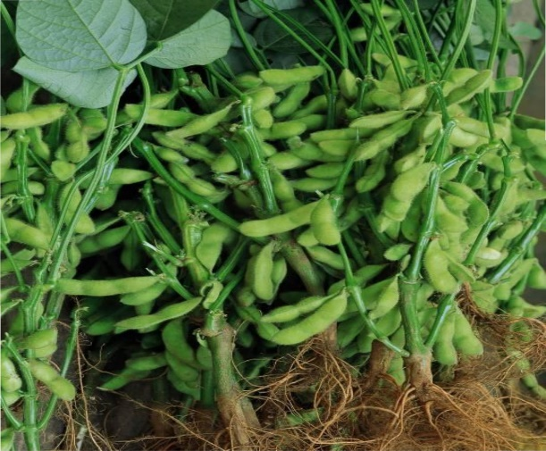
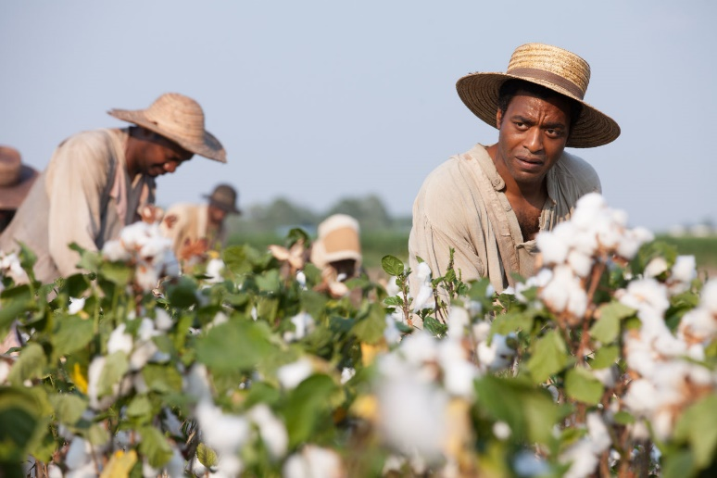
Lotin amerikasi

Slide 14

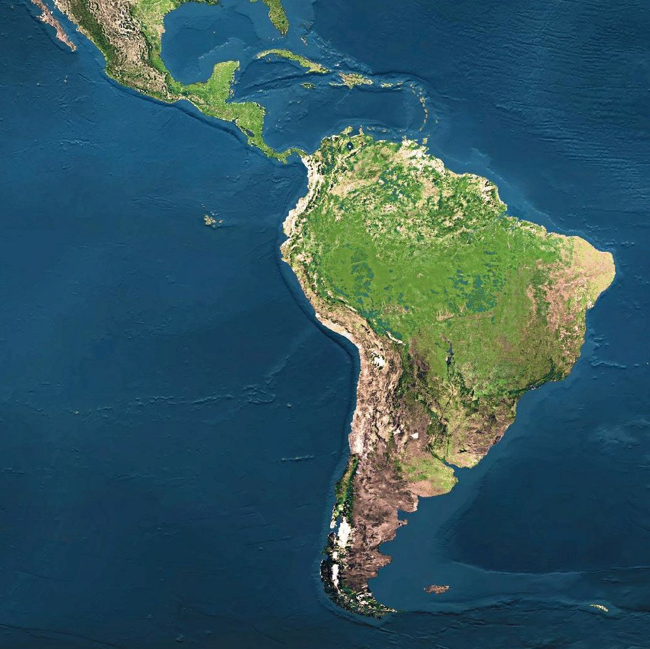

Lotin amerikasi

Slide 15

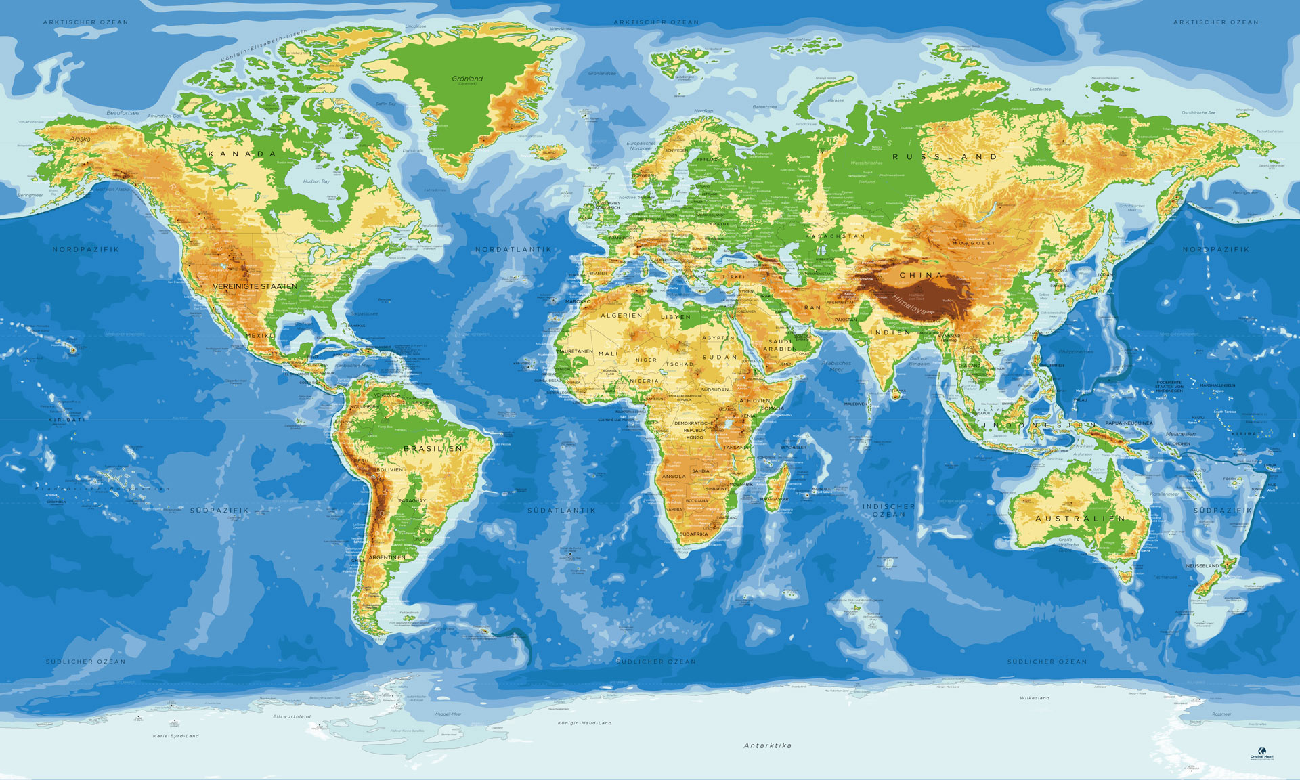

Lotin amerikasi

Slide 16


Lotin amerikasi
Braziliya, Paragvay va Argentina
Braziliya, Ekvador
va Dominikana Respublikasi
Braziliya, Paragvay, Meksika va Argentina

Slide 17
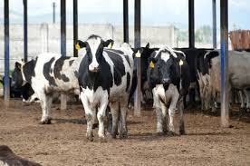
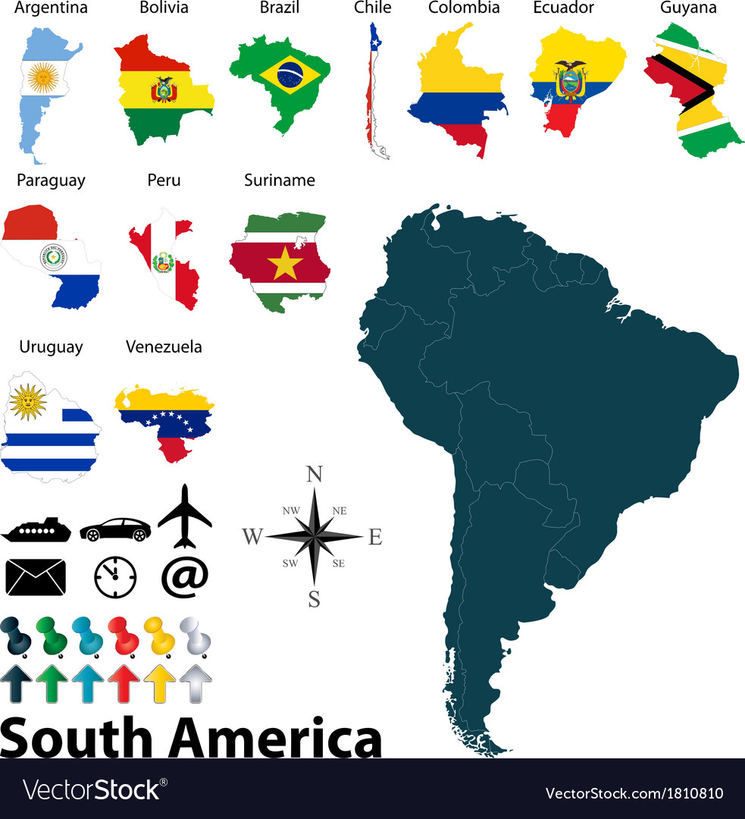
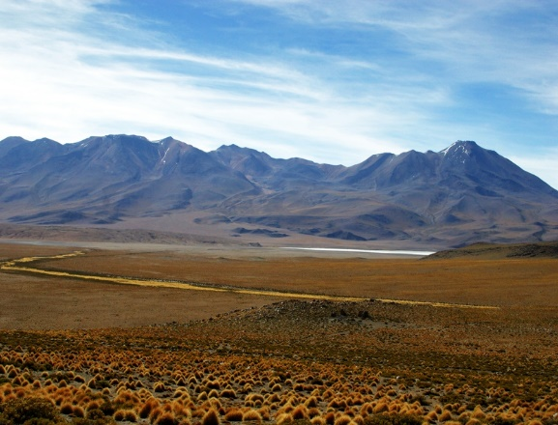
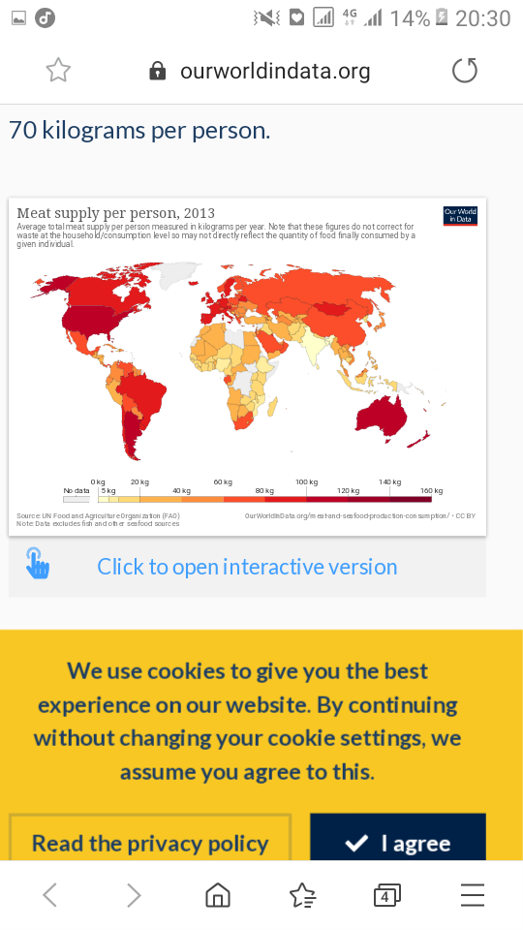


Lotin amerikasi

Slide 18







Lotin amerikasi
Meksika
Vest-Indiya
Markaziy Amerika
“Gviana uchburchagi”
And mamlakatlari
Braziliya
La-Plata mamlakatlari

Slide 19


Mustaqil bajarish uchun topshiriqlar
1. Darslikning 101-107-sahifalarida joylashgan “Lotin Amerikasi” mavzusini o‘qish va mavzu yakunidagi savollarga javob yozish.
2. Internet ma’lumotlaridan foydalangan holda Lotin Amerikasi sanoat tarmoqlaridan biriga to’laqonli ta’rif berish.

